Slide 1
自动控制原理
（第 17 讲）
§5. 线性系统的频域分析与校正
§5.1 频率特性的基本概念
§5.2 幅相频率特性（Nyquist图）
§5.3 对数频率特性（Bode图）
§5.4 频域稳定判据
§5.5 稳定裕度
§5.6 利用开环频率特性分析系统的性能
§5.7 闭环频率特性曲线的绘制
§5.8 利用闭环频率特性分析系统的性能
§5.9 频率法串联校正

Slide 2
§5. 线性系统的频域分析与校正
§5. 线性系统的频域分析与校正
频域分析法特点
⑴ 研究稳态正弦响应的幅值和相角随频率的变化规律
⑵ 由开环频率特性研究闭环稳定性及性能
⑶ 图解分析法，方便，实用
⑷ 有一定的近似性

Slide 3
自动控制原理
（第 17 讲）
§5. 线性系统的频域分析与校正
§5.1 频率特性的基本概念
§5.2 幅相频率特性 ( Nyquist图 )

Slide 4
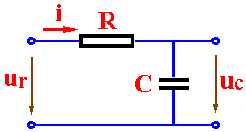
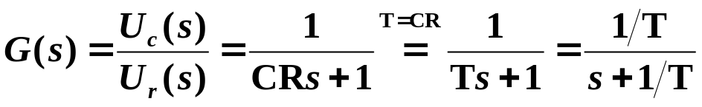
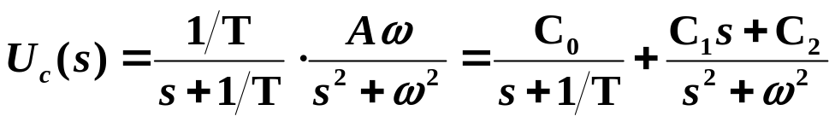

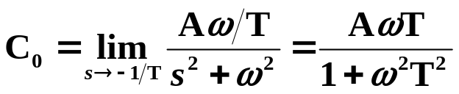


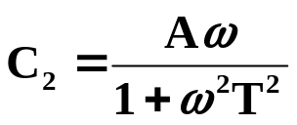
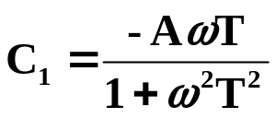

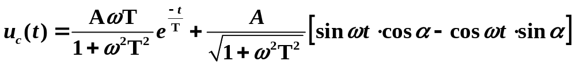

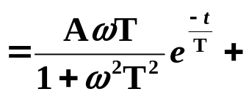
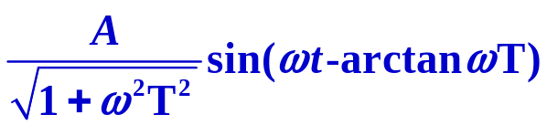
§5.1 频率特性的基本概念 （1）
频率响应：线性系统稳态正弦响应的幅值、相角随输入频率变化的规律性
§5.1.1 频率响应
例1 RC 电路如图所示，u_{r}(t)=Asinωt, 求u_{c}(t)=?
建模

Slide 5

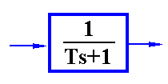
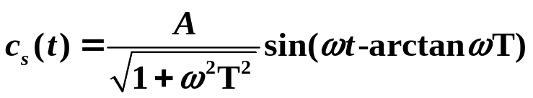

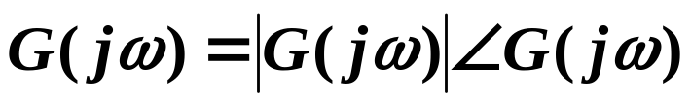

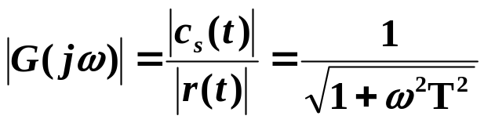

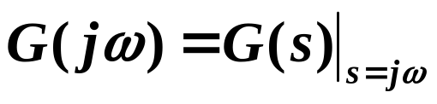
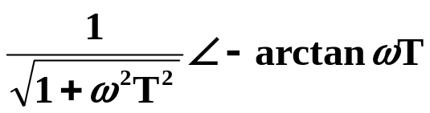
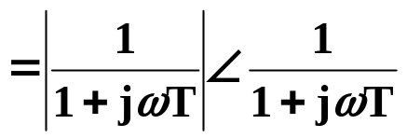
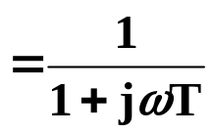
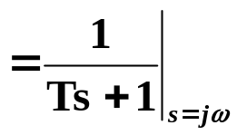
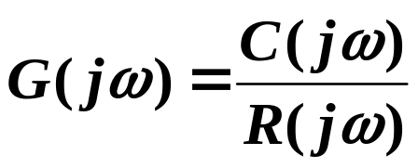
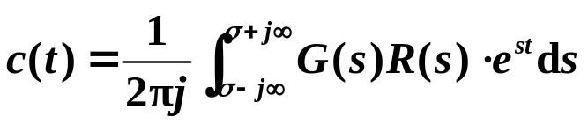

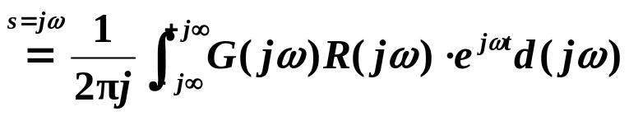

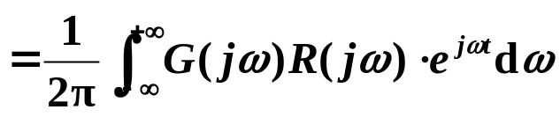

§5.1 频率特性的基本概念 （2）
§5.1.2 频率特性 G(jω) 的定义
定义一：
幅频特性
相频特性
定义二：
定义三：

Slide 6

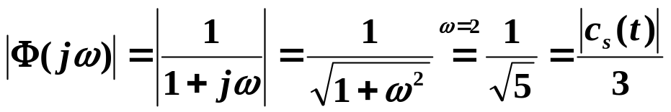
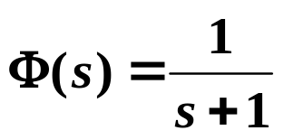

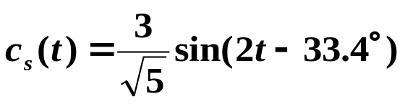

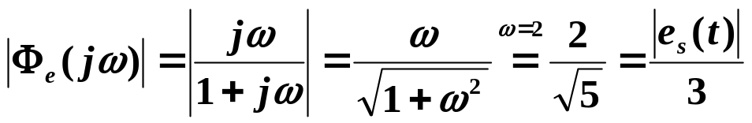
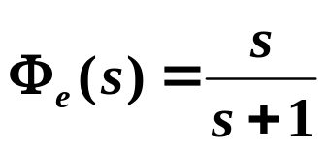

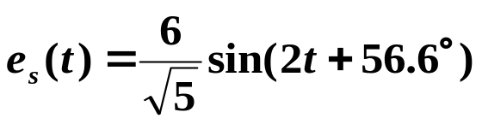

§5.1 频率特性的基本概念 （3）
例2 系统结构图如图所示, r(t)=3sin(2t+30º), 求 c_{s}(t), e_{s}(t)。
解.

Slide 7
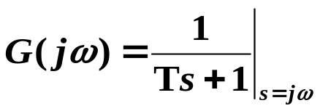
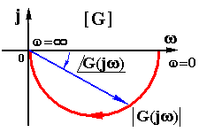



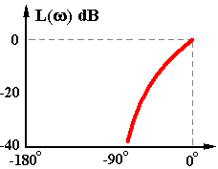



§5.1 频率特性的基本概念 （4）
§5.1.3 频率特性 G(jω) 的表示方法
以
为例。
Ⅰ. 频率特性
Ⅱ. 幅相特性(Nyquist)
幅频
相频
Ⅲ. 对数频率特性(Bode)
Ⅳ. 对数幅相特性(Nichols)
对数幅频
对数相频

Slide 8
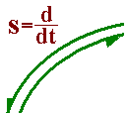

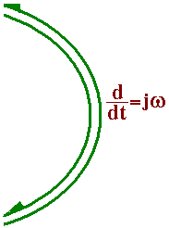





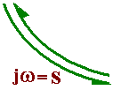


§5.1 频率特性的基本概念 （5）
系统模型间的关系

Slide 9






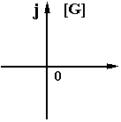



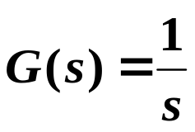

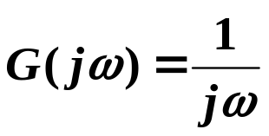


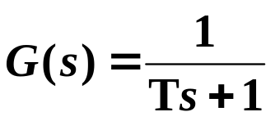
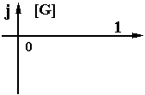
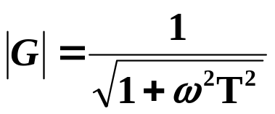

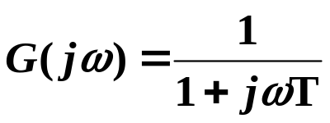


§5.2 幅相频率特性 ( Nyquist )（1）
§5.2 幅相频率特性（Nyquist图）
§5.2.1 典型环节的幅相频率特性曲线
⑴ 比例环节
⑵ 微分环节
⑶ 积分环节
⑷ 惯性环节

Slide 10

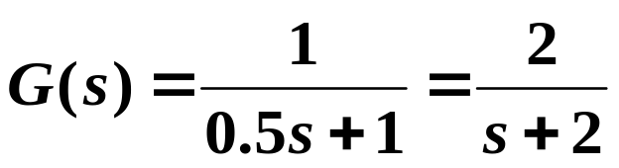
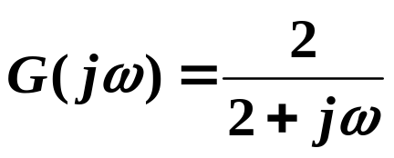



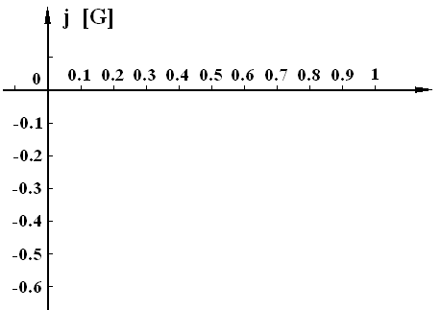
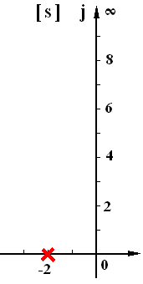











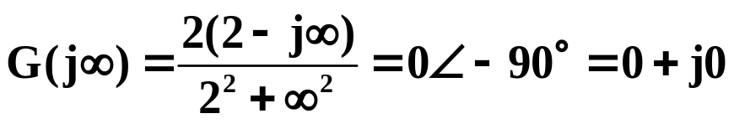
§5.2 幅相频率特性 ( Nyquist )（2）
惯性环节幅相曲线绘制

Slide 11


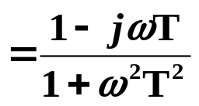

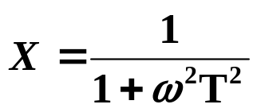
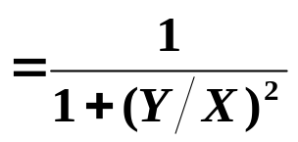
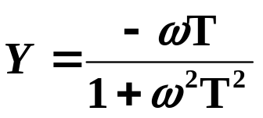







§5.2 幅相频率特性 ( Nyquist )（3）
§5.2.1 典型环节的幅相频率特性
证明：惯性环节 的幅相特性为半圆
（下半圆）

Slide 12














§5.2 幅相频率特性 ( Nyquist )（4）
幅相特性
例3 系统的幅相曲线如图所试，求系统的传递函数。
由曲线形状有
由起点：
由ϕ₀：
由ϕ₁：

Slide 13













§5.2 幅相频率特性 ( Nyquist )（5）
不稳定惯性环节
⑸ 一阶复合微分

Slide 14

课程小结（1）
1. 频率响应 频率特性
定义一：
定义二：
定义三：

Slide 15

课程小结（2）
3. 频率特性 G(jω) 的表示方法
以
为例。
Ⅰ. 频率特性
Ⅱ. 幅相特性(Nyquist)
幅频
相频
Ⅲ. 对数频率特性(Bode)
Ⅳ. 对数幅相特性(Nichols)
对数幅频
对数相频

